Slide 1
«Мы выбираем здоровье»

Slide 2
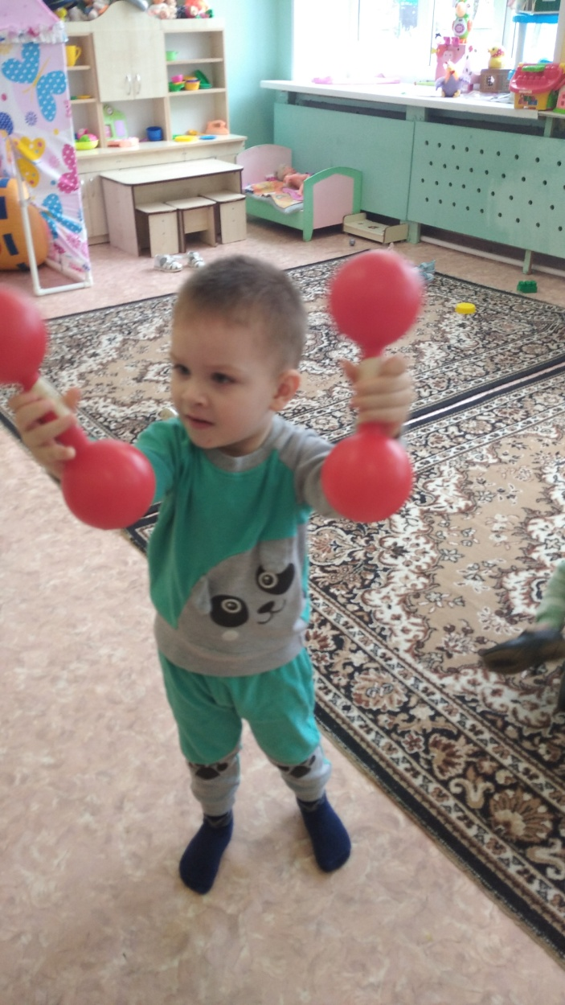
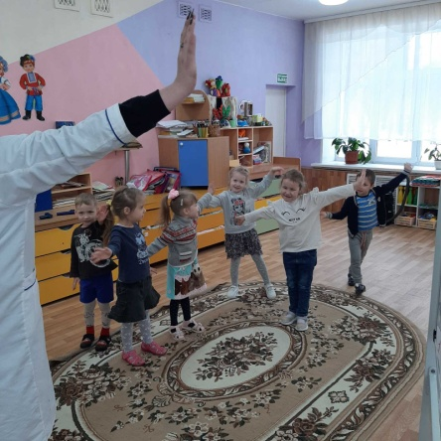

Slide 3
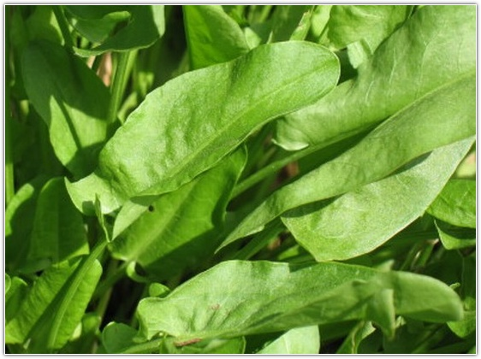
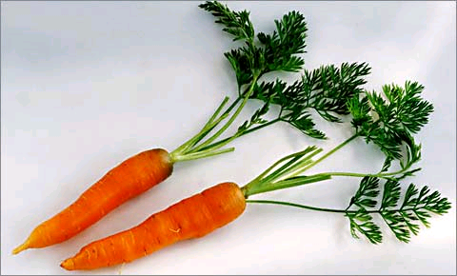
ВИТАМИН А

Slide 4
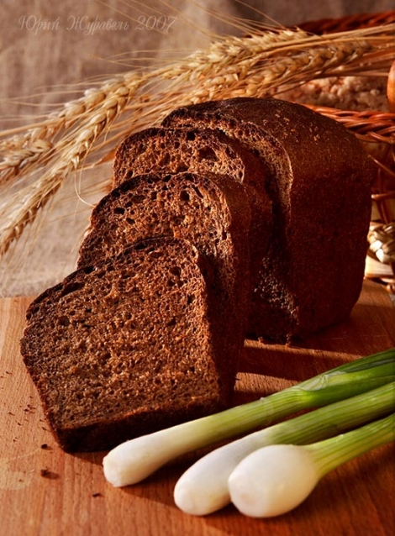
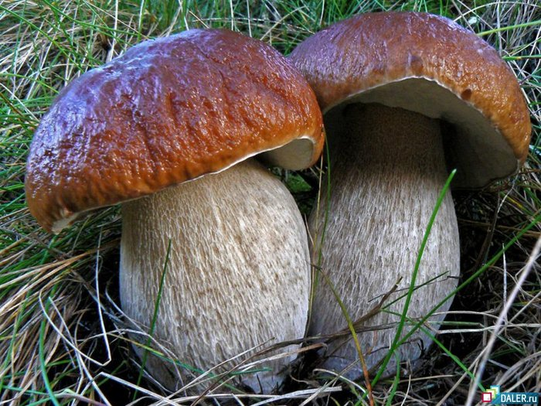
ВИТАМИН В

Slide 5
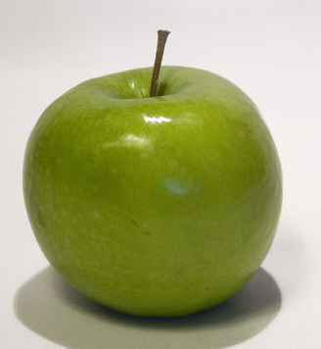
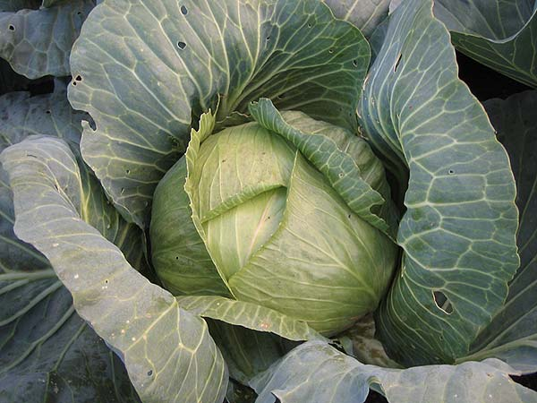
ВИТАМИН С

Slide 6
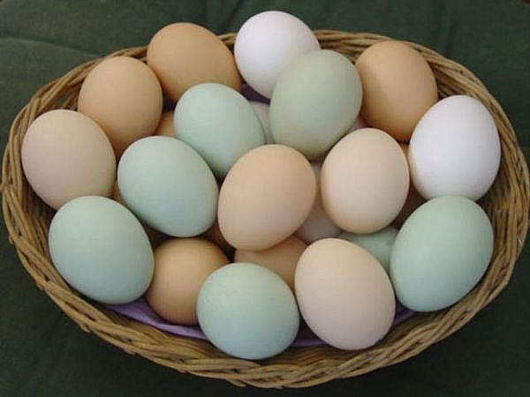
ВИТАМИН Д

Slide 7
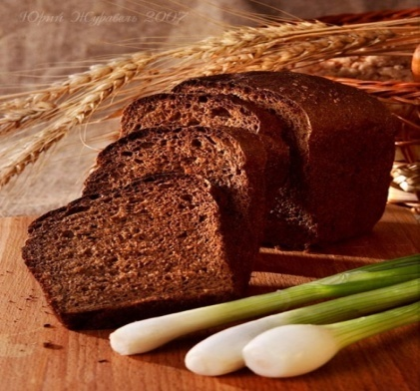
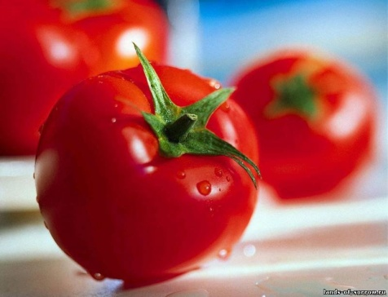
А В С Д

Slide 8
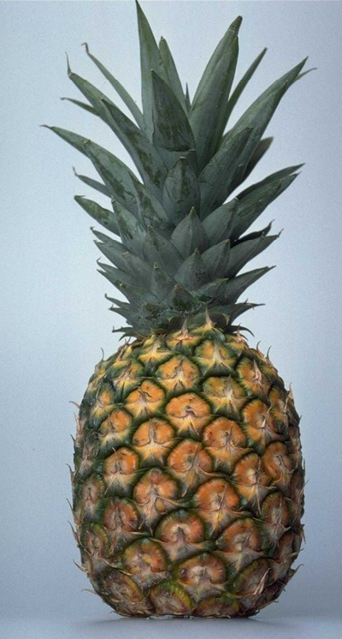

Slide 9
Пословицы о здоровье.
Лук семь недугов лечит, а чеснок семь недугов изводит.
Баня здоровит, разговор веселит.
Баня - вторая мать.
В здоровом теле - здоровый дух.
Доброму человеку и чужая болезнь к сердцу.
Больному и мед не вкусен, а здоровый и камень ест.
Болезнь да горе изведут скоро.
Потерявши голову по волосам не плачут.
Чистота - половина здоровья.
Где кашель, там и хворь.
Деньги потерял - ничего не потерял, время потерял многое потерял, здоровье потерял - все потерял.
Кто не болел, тот здоровью цены не знает.
Боль без языка, да сказывается.
Где здоровье, там и красота.
Болячка мала, да болезнь велика.
Если хочешь быть здоров - закаляйся.
Хлеб да крупы на здоровье лупи.
Больному все горько.

Slide 11
«Песенка о хорошем настроении»
Если вы нахмурясь Выйдете из дома, Если вам не в радость Солнечный денек, — Пусть вам улыбнется, Как своей знакомой, С вами вовсе незнакомый Встречный паренек.
И улыбка, без сомненья, Вдруг коснется ваших глаз, И хорошее настроение Не покинет больше вас.
Если вас с любимой Вдруг поссорил случай, — Часто тот, кто любит, Ссорится зазря, — Вы в глаза друг другу Поглядите лучше,
Лучше всяких слов порою Взгляды говорят.
И улыбка, без сомненья, Вдруг коснется ваших глаз, И хорошее настроение Не покинет больше вас.
Если кто-то другом Был в несчастье брошен, И поступок этот В сердце вам проник, Вспомните, как много Есть людей хороших — Их у нас гораздо больше,— Вспомните про них.
И улыбка, без сомненья, Вдруг коснется ваших глаз, И хорошее настроение Не покинет больше вас.

Slide 12
БУДЬТЕ ЗДОРОВЫ

